Slide 1
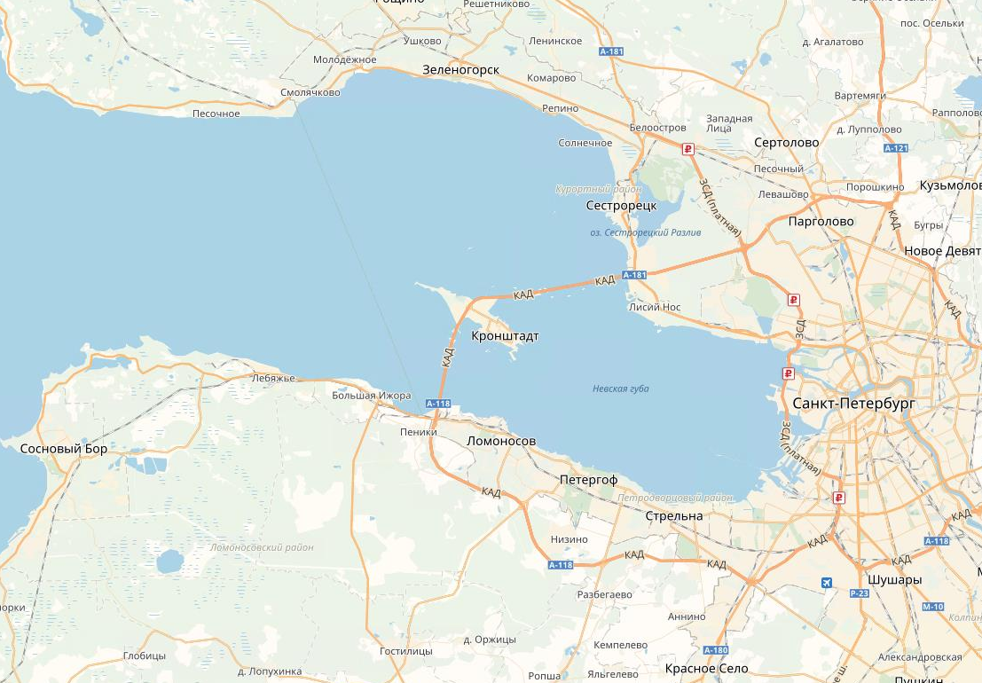
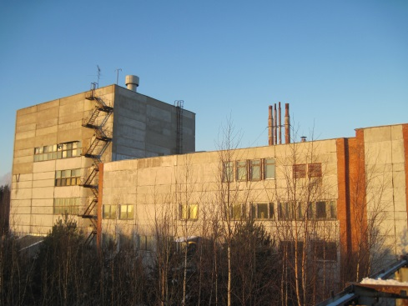
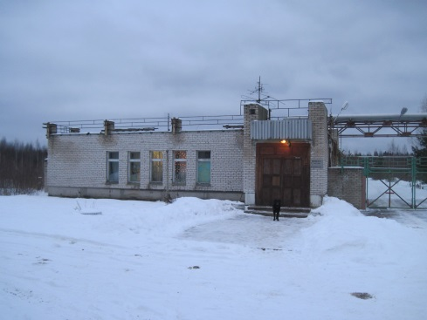
Имущественный комплекс, расположенный по адресу: Ленинградская обл., г. Сосновый бор, Промзона
Аукцион на понижение (с рассрочкой платежа)
Начальная стоимость 308 088 558,04 руб.
Цена отсечения 136 760 000 руб.
Прием заявок 06.08.2021(16.00) - 27.09.2021(08.00)
Земельный участок
Площадь: 220487кв. м.
Право: Собственность
Кадастровый номер: 47:15:0112002:15
Обременения : краткосрочная аренда части ЗУ
Категория земель: земли населенных пунктов
ВРИ: размещение промышленной площадки
Здания
Площадь: 9456,8 кв. м.
Право: Собственность
Обременения: договор аренды на часть здания Состояние: удовлетворительное
Инженерные коммуникации (мощности)
Электричество: 2800 кВА (установленная)
Водоснабжение: от ЛАЭС
Канализация: от ЛАЭС
Теплоснабжение: от ЛАЭС
Газоснабжение: отсутствует
Контактная информация
Марышев Михаил Вениаминович
8 (812) 346-90-29 (доб. 41-53)
mmv@khlopin.ru
ЭТП:https://www.roseltorg.ru/procedure/COM05082100038

